Slide 1
Признаки параллельности прямых

Slide 2
а
1
2
4
3
5
6
b
8
7
c

Slide 3
Накрест лежащие
а
4
3
5
6
b
c

Slide 4
Односторонние
а
4
3
5
6
b
c

Slide 5
Соответственные
а
1
2
4
3
5
6
b
8
7
c

Slide 6
Назови углы
а
1
2
3
4
5
6
b
7
8
c

Slide 7



1.
Дано:
$$∠1=32°$$
c
1
$$∠2=32°$$
2
а
Доказать:
$$∥$$
b
a b

Slide 8


2.
c
Дано:
$$∠1=48°$$
а
1
$$∠2=132°$$
2
b
Доказать:
$$∥$$
a b

Slide 9


3.
а
1
Дано:
3
4
$$∠1=47°$$
b
$$∠2=133°$$
5
2
Доказать:
$$∥$$
a b
c

Slide 10



4.
c
а
$$α$$
Доказать:
180$°$-$α$
$$∥$$
a b
b

Slide 11

5.
A
B
Доказать:
O
$$∥$$
AB CD
D
C

Slide 12


Параллельны ли прямые а и b?
Устно.
c
а
40$°$
b
40$°$

Slide 13

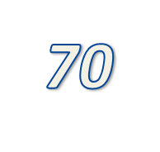
Параллельны ли прямые а и b?
c
а
110$°$
70$°$
b

Slide 14
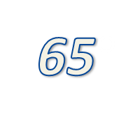

Параллельны ли прямые а и b?
c
а
65$°$
125$°$
b

